Slide 1
» NOVINKY PRO VIRTUALIZACE A CLOUD 2013
Jan Petrák
jp@abacus.cz

Slide 2
Agenda
Představení firmy
Serverové novinky ve 2Q2013
Vzdálená správa, management
Nové formáty serverů

Slide 3
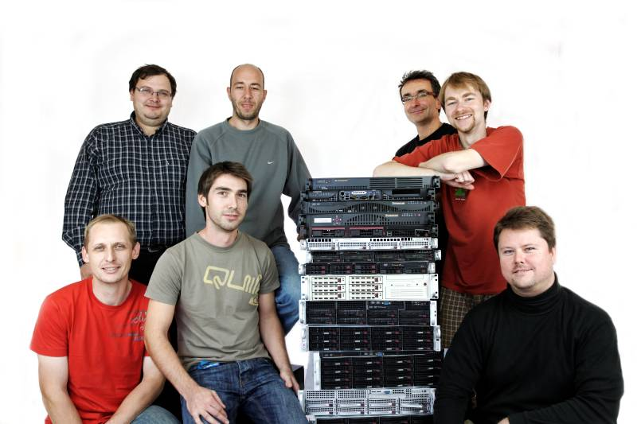
Tradice, podíl na trhu
Největší výrobce serverů v CZ
ISO 9001
Servery vyrábíme od roku 2003
Téměř 2 700 serverů v roce 2012
Široké portfolio souvisejících produktů
Vlastní servisní síť
Notes:
Abacus electric, s.r.o je největší lokální výrobce serverů s certifikací ISO9001 s 20 letou tradicí na trhu. Dodává široký sortiment serverů a storage zařízení pro webhosting, virtualizaci, privátní i veřejný cloud, HPC, ukládání dat a další aplikace. Díky partnerství s klíčovými výrobci (Supermicro, AMD , Intel, 3Ware, Areca, Asus, LSI, Mellanox, Nexenta, Promise, QLogic, WD) je portofolio našich serverů výjimečné svými vlastnostmi (od mini 1U serverů s hloubkou 25cm po 8 procesorové stroje s 80 fyzickými jádry).

Slide 4
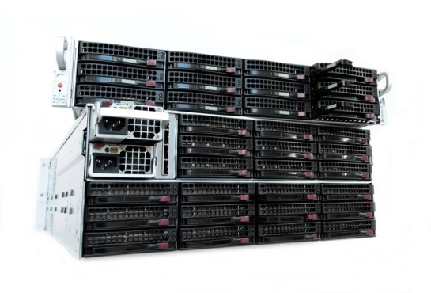
Výhody serverů a storage Abacus
Vlastní servisní síť
Konfigurace podle požadavků zákazníka
Nejširší výběr na trhu
Optimální poměr cena/výkon
Rozumné ceny rozšíření
Otevřenost pro upgrade
Unikátní technická řešení

Slide 5
Novinky ve 2Q2013
Intel® Xeon® E3-1200v3 – nové procesory
LSI Syncro CS – HA storage
nVIDIA GRID™ VGX – HW pro VDI
Supermicro 6047R-E1R72L - HW pro cloud storage a bigdata

Slide 6
Novinky ve 2Q2013: Intel Xeon E3-1200v3
Více na www.abacus.cz/link/9/

Slide 7
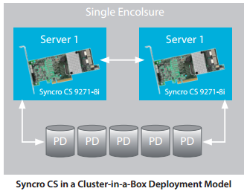
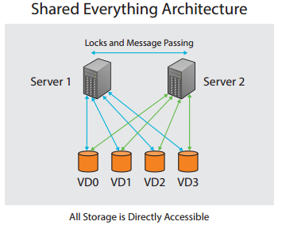
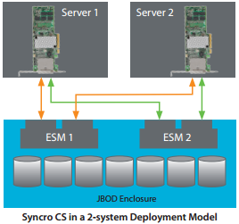
Novinky ve 2Q2013: LSI Syncro CS
2× HW SAS2 RAID karty
Synchronní R&W cache
SSD R&W cache
Cluster-in-Box (CiB) nebo
2+1 box řešení
MS Windows 2008R2/2012
Více na www.abacus.cz/link/10/

Slide 8
Novinky ve 2Q2013: nVidia GRID™ VGX
Výhody technologie NVIDIA GRID VGX pro správce IT:
podpora všech hlavních virtualizačních technologií - Citrix, Microsoft, and Vmware
umožňuje přesunout uživatele využívající intenzivní grafický výkon svých PC do virtuálního prostředí
zvyšuje produktivitu všech uživatelů
Výhody technologie NVIDIA GRID VGX pro uživatele:
rychlá odezva grafického rozhraní a možnost využívat multimédia
přístup ke všem důležitým aplikacím včetně těch, které využívají 3D grafiku
přístup odevšud a ze všech zařízeních
Více na www.abacus.cz/link/11/

Slide 9
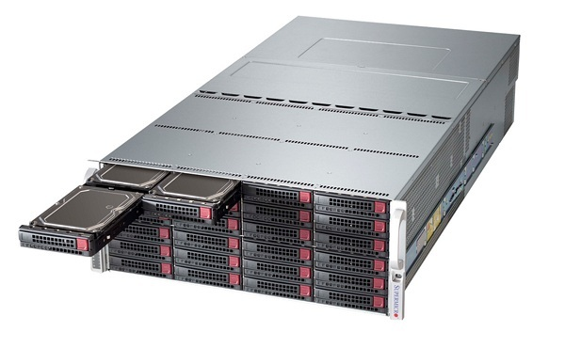
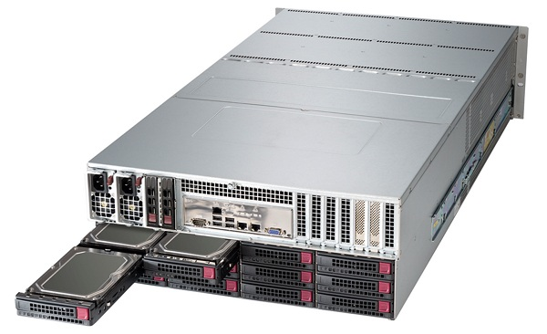
Novinky ve 2Q2013: SSG-6047R-E1R72L
Hardware pro Software-Defined-Storage
4U oboustrané chassi
72× 3,5“ hotswap HDD ~288TB
Dual Xeon E5-2600
512GB DDR3
4× PCI-Express sloty
LSI SAS2 HBA
Vhodné operační systémy
FreeNAS – open source ZFS
Nexenta – komerční i open source ZFS
Libovolný Linux – LVM/MDADM
Microsoft Windows Storage Server 2012
Více na www.abacus.cz/link/12/

Slide 10
Supermicro System Management Software Suite
Plné IPMI – vždy a zdarma:
KVM-over-Ethernet (iKVM)
Virtual Media
CLI i WebUI
Nástroje pro upgrade firmware
SMCIBU
SCMSH (MFU) – hromadný update
Dozor HW (monitoring) – SSM
Správa spotřeby el.energie – NMView

Slide 11
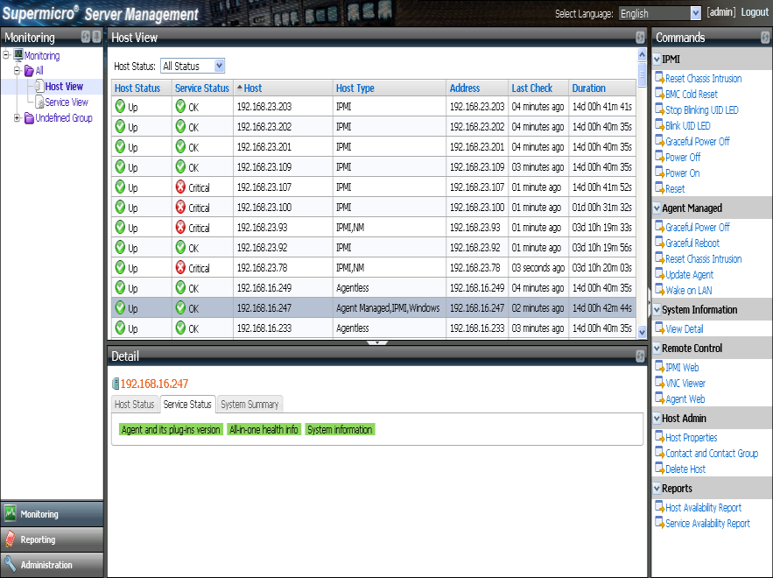
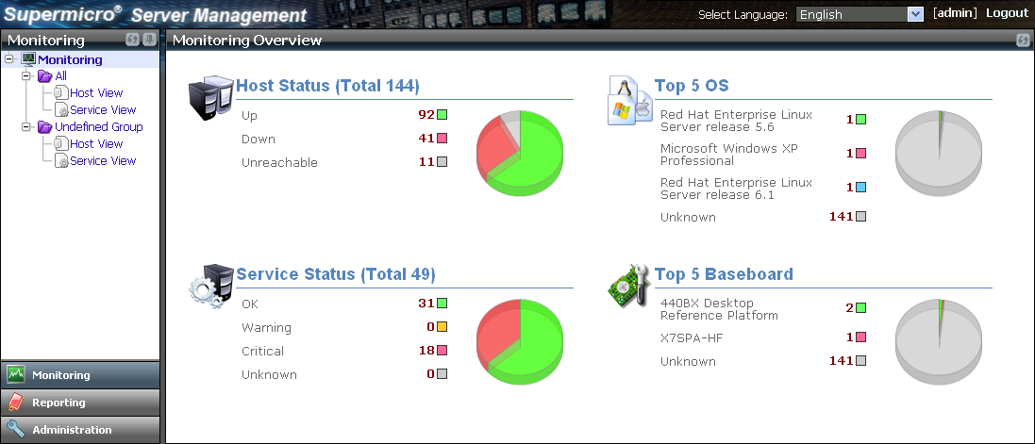
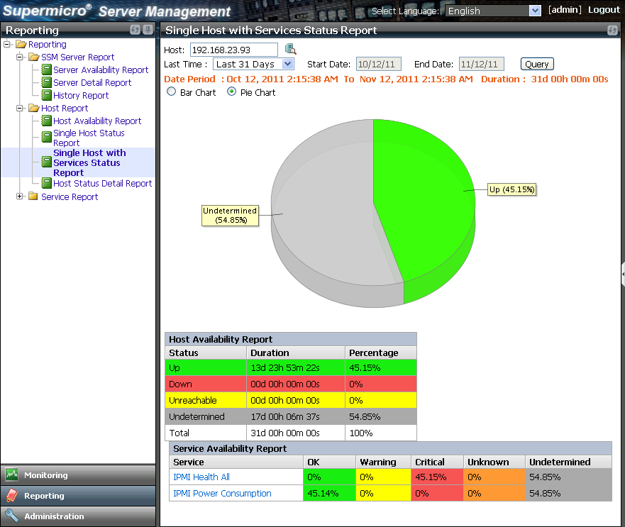
Supermicro Server Management
Monitoring hardware serverů
Větráky, zdroje, napájení, spotřeba, HDD, RAID, RAM
Monitoring software serverů
HTTP, FTP, SMTP služby
Podpora NAGIOS
CLI i WebUI
Úzce integrováno s IPMI
VNC, IPMI KVM, UID
Reporty a statistiky

Slide 12
NMView
Sledování a řízení spotřeby elektrické energie
Možnost omezit spotřebu jednotlivého serveru/celého racku
Možnost omezit teplotu jednotlivého serveru/celého racku
Nižší náklady na energii
Lepší PUE (energetická účinnost)

Slide 13
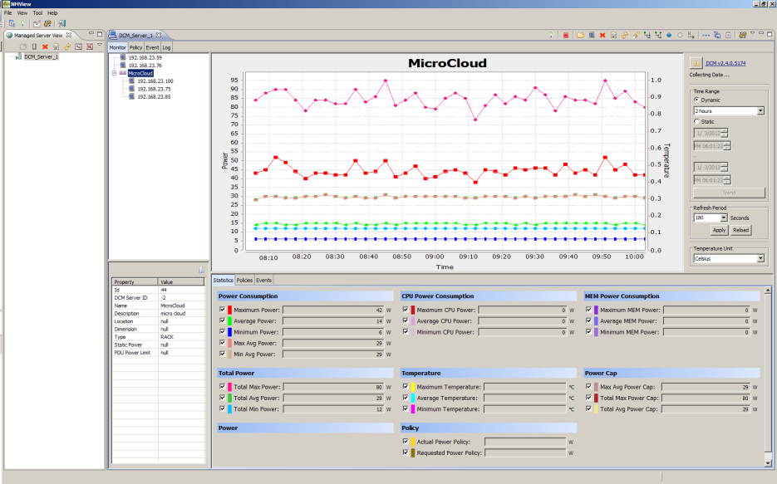
NMView

Slide 14
NMView funkce
Založeno na Intel DataCenterManagement technologii (DCM)
Až 5000 serverů v rámci jedné instalace
Monitorovací a řídící funkce:
Napájení (Systém / CPU / RAM / PDU)
Teplota
P-States
T-states
Řízení:
Nastavení max.spotřeby (power capping)
Nastavení max.teploty
Uživatelské akce
Statistiky a přehledy:
1 rok
Minimum, maximum, průměr
Notifikace:
Email
SNMP události

Slide 15
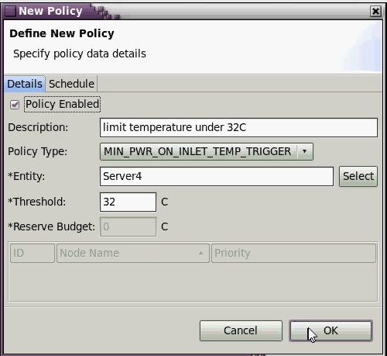
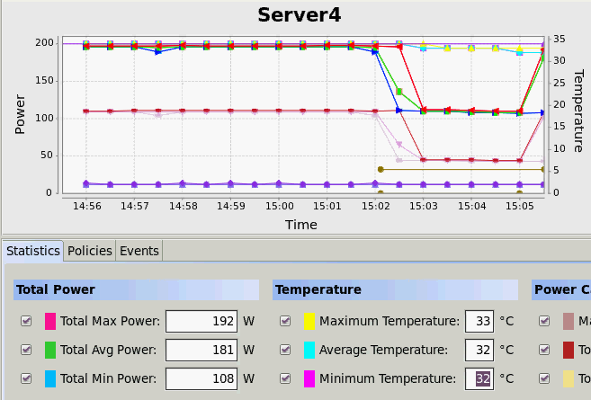
NMView – příklad 1: nastavení maximální teploty

Slide 16
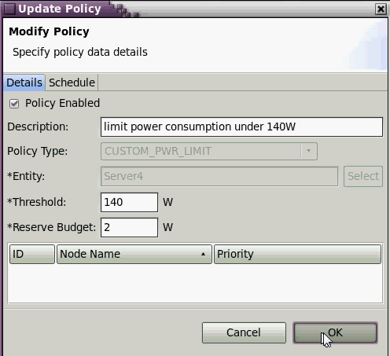
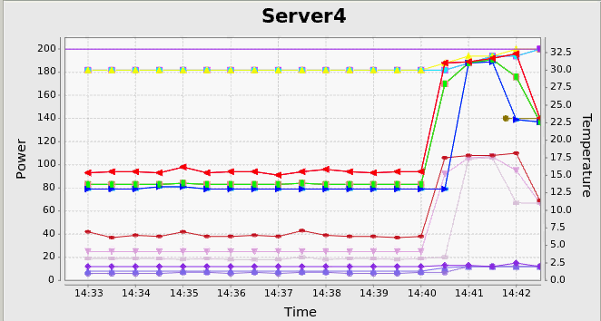
NMView – příklad 2: omezení spotřeby na 140W

Slide 17
Efektivní využití prostoru DC - hustota
 | Blade servery | Multinode servery
Hustota | 1 server = ½U | 1 server = ½U - ¼U
Platforma | Obvykle 2P | 1P – 2P, GPU
I/O rozšiřitelnost | Proprietární formát | PCI-Express
Rozšiřitelnost RAM | 25%-50% maximální kapacity | 50%-75% maximální kapacity
LAN/SAN Fabric | Proprietární moduly uvnitř chassi | Vně
Kabeláž | Málo | Mnoho
Granularita | 1 box = +/- 10 uzlů | 1 box = 4 až 24 uzlů

Slide 18
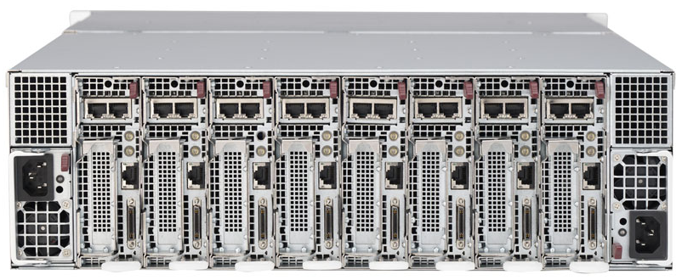
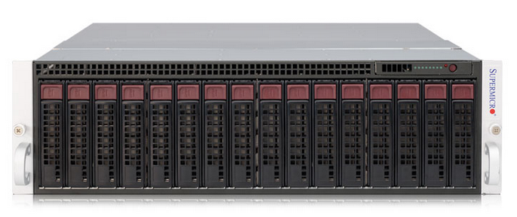
MultiNode řešení Microserver
Microservery
Hustota | 8 – 24 uzlů / 3U
CPU | Intel® Atom (8W) Intel® Xeon E3/E5 (17W-80W) AMD Opteron 3300 (25W-65W)
HDD | 2× 3,5“ hotswap SAS/sATA*
Slot | PCI-Express slot*
RAM | Max.64GB DDR3*
LAN | 2× GbE + plné IPMI, switch*
Více informací na www.abacus.cz/link/3/
Web
hosting

Slide 19
MultiNode řešení 4U FatTwin
 | 8 uzlový systém | 4 uzlový systém
Hustota | 8 serverů / 4U | 4 servery / 4U
Platforma | Dual Intel® Xeon E5-2600, 512GB DDR3
HDD | ~ 1U server (až 6×2,5“) | ~ 2U server (až 8×3,5“)
PCI-Express | 1× PCIe | Až 3× PCIe
Varianty s I/O panelem na přední straně. 16% úspora elektrické energie. Více informací na www.abacus.cz/link/8/
Notes:
Po 1U Twinu který byl určen především pro výpočetní clustry přišlo Supermicro s 2U Twinem² který okopírovala řada výrobců. Další krok ve více-uzlových, kterým se opět Supermicro vzdálilo svým konkurentům je nový koncept nazývaný FatTwin. FatTwin je 4U chassi vybavené vysoce efektivním zdrojem a chlazením, které je osaditelné osmi nebo čtyřmi hotswap dual socket žiletkami.
Hlavní výhody:
Vysoká hustota
8 serverů ve 4U
80 serverů v racku – srovnatelné s blade
6 hotswap disků/uzel
Volitelně výkonný HW SAS2 RAID řadič LSI s 1GB DDR3 cache
Nejnižší TCO
Sdílený reduntaní zdroj s účiností PLATINUM (95%+)
Efektivní chlazení
Snadná servisovatelnost
Hotswap disky
Hotswap zdroje
Hotswap procesorové desky
Každý uzel je osaditelný PCI-Express třetí generace kartou
Varianty s module s Infiniband/10Gb Ethernetem

Slide 20
Další informace
Web:
konfiguruj.to
www.abacus.cz
Email:
servery@abacus.cz

